Slide 1
Javaslatok a feladatok megoldásához és azok ellenőrzéséhez
Gyakorló feladatok (3.leckéhez)
A következő oldalak gyakorló feladatokat tartalmaznak, példamegoldásokkal kiegészítve. A bemutatott megoldások egyes esetekben - a feladatok specifikációjából fakadóan – iránymutató mintamegoldások, vagyis az adott feladatnak többféle helyes megoldása is létezik.
Javasolt a megoldásokat az ajánlott szimulációs programmal is – logikai kapukkal történő realizáción keresztül – megvalósítani, és a működésüket ellenőrizni.

Slide 2
Kombinációs hálózatok tervezése I.
- 1. feladat -
Gyakorló feladatok (3.leckéhez)
Tervezzük meg minimális számú NAND kapuval és kapu-bemenettel azt a nem teljesen specifikált, Y kimenetű kombinációs hálózatot, amelynek kimenete a következő mintermek esetén ‚1’ :
(1, 6, 11, 15),
ugyanakkor a következő mintermek esetén ‚közömbös’ a kimenet:
(3, 5, 7, 9, 14) .
A mintermeket a bemenetek A,B,C,D (MSB) sorrendjében kell értelmezni.

Slide 3
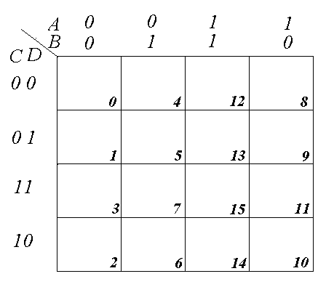


- 1. feladat -
Gyakorló feladatok (3.leckéhez)
Megoldás:
1)
hazárdmentesítés nélkül:
-
-
1
Y = $\overline{B}$D + BC
-
-
1
1
-
1
hazárdmentesítve:
Y = $\overline{B}$D + BC + CD

Slide 4
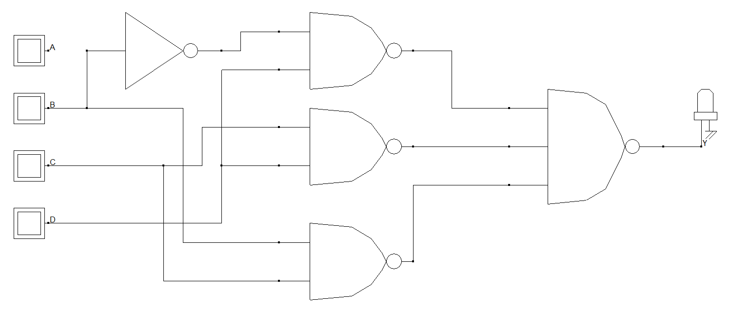
- 1. feladat -
Gyakorló feladatok (3.leckéhez)
2)
NAND realizáció (b):

Slide 5
- 1. feladat -
Gyakorló feladatok (3.leckéhez)
A feladat megoldásának DSCH sémája(„KH_1_dualishoz”):
http://www.sze.hu/~somi/Digit%e1lis%20h%e1l%f3zatok/DSCH%20s%e9m%e1k%20gyakorl%f3%20feladatokhoz/

Slide 6
Kombinációs hálózatok tervezése I.
- 2. feladat -
Gyakorló feladatok (3.leckéhez)
Tervezzük meg minimális számú NAND kapuval és kapu-bemenettel azt a nem teljesen specifikált, Y kimenetű kombinációs hálózatot, amelynek kimenete a következő mintermek esetén ‚1’ :
(1, 4, 7, 11, 13, 14),
ugyanakkor a következő mintermek esetén ‚közömbös’ a kimenet:
(3, 5, 6, 9, 12, 15) .
A mintermeket a bemenetek A,B,C,D (MSB) sorrendjében kell értelmezni.

Slide 7
- 2. feladat -
Gyakorló feladatok (3.leckéhez)
Megoldás:
1)
-
1
-
-
1
1
Y = B + D
-
-
1
1
-
1

Slide 8
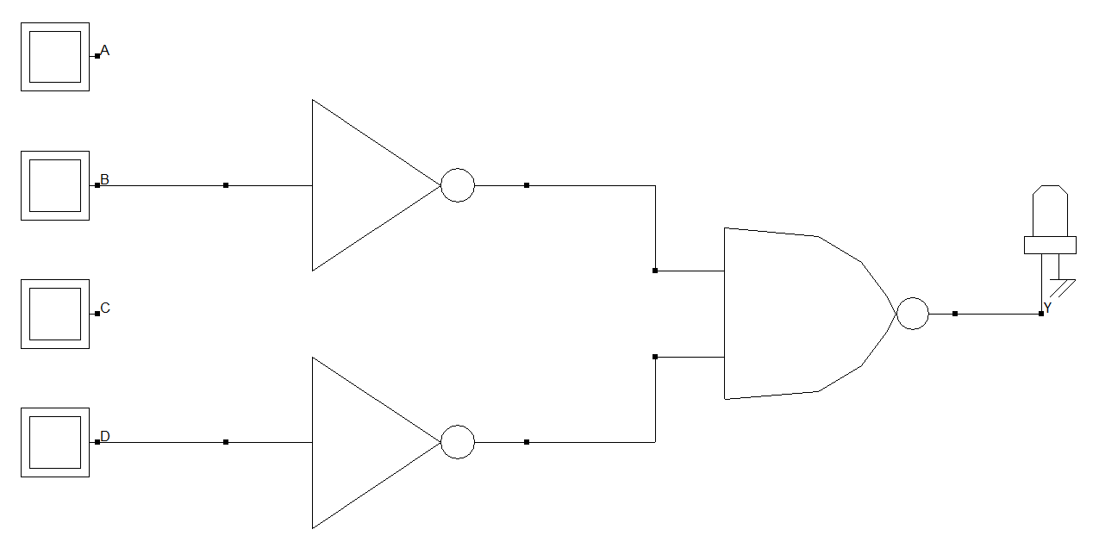
- 2. feladat -
Gyakorló feladatok (3.leckéhez)
2)
NAND realizáció:

Slide 9
- 2. feladat -
Gyakorló feladatok (3.leckéhez)
A feladat megoldásának DSCH sémája(„KH_2_dualishoz”):
http://www.sze.hu/~somi/Digit%e1lis%20h%e1l%f3zatok/DSCH%20s%e9m%e1k%20gyakorl%f3%20feladatokhoz/

Slide 10
Kombinációs hálózatok tervezése I.
- 3. feladat -
Gyakorló feladatok (3.leckéhez)
Tervezzük meg minimális számú NAND kapuval és kapu-bemenettel azt a nem teljesen specifikált, Y kimenetű kombinációs hálózatot, amelynek kimenete a következő mintermek esetén ‚1’ :
(0, 5, 10, 15),
ugyanakkor a következő mintermek esetén ‚közömbös’ a kimenet:
(2, 7, 8, 13 ) .
A mintermeket a bemenetek A,B,C,D (MSB) sorrendjében kell értelmezni.

Slide 11


- 3. feladat -
Gyakorló feladatok (3.leckéhez)
Megoldás:
1)
1
-
-
1
Y = BD + $\overline{B}\overline{D}$
(Y = $\overline{B⊕D}$) ☺
-
1
-
1

Slide 12
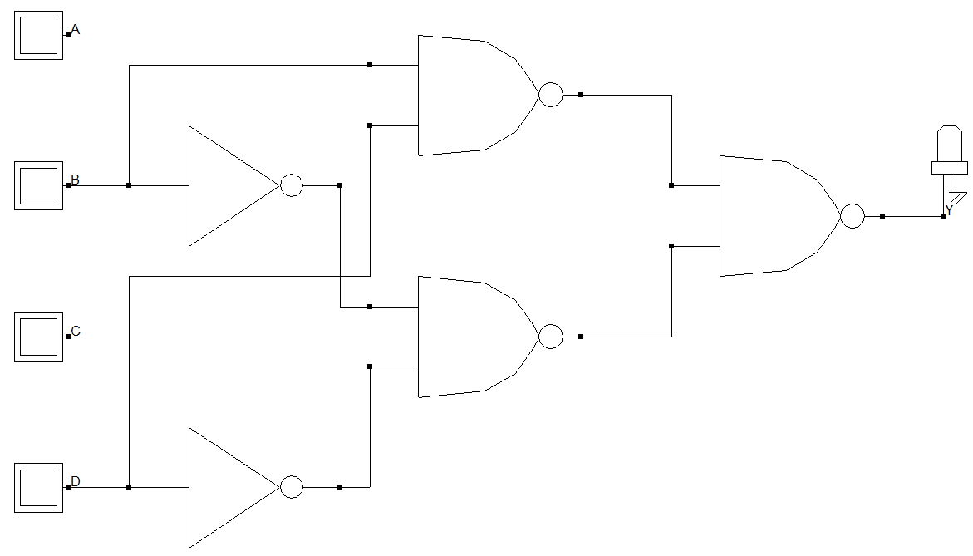
- 3. feladat -
Gyakorló feladatok (3.leckéhez)
2)
NAND realizáció:

Slide 13
- 3. feladat -
Gyakorló feladatok (3.leckéhez)
A feladat megoldásának DSCH sémája(„KH_3_dualishoz”):
http://www.sze.hu/~somi/Digit%e1lis%20h%e1l%f3zatok/DSCH%20s%e9m%e1k%20gyakorl%f3%20feladatokhoz/

